Slide 1
Introduction aux Bases de données
STS Cybersécurité Informatique, ELectronique
Option Informatique et Réseaux
- 1ère année -
Notes:
<numéro>

Slide 2
Plan
Définitions
Architecture d’un SGBD
Fonctions principales
Objectifs
Composants de la base
Communication avec la base
Approche relationnelle
LPR Touchard Le MANS Philippe CRUCHET
<numéro>

Slide 3
LES SYSTEMES D'INFORMATION
Objectif :
  Conserver une grande quantité d'informations,
  Fournir cette information selon le besoin de l'utilisateur dans un délai compatible à sa demande.
On distingue :
  Le stockage des données,
  Le traitement des données.
LPR Touchard Le MANS Philippe CRUCHET
<numéro>

Slide 4
Les types d’application
Applications de gestion.
  Gère de grande quantité de données mais avec peu de traitement associé.
  Exemples, le suivi des commandes d'une entreprise commerciale, la facturation aux clients, l'approvisionnement...
Applications scientifiques.
  Utilise peu de données mais est gourmande en calcul.
  Exemple, le traitement d'image.
Applications industrielles.
  Peu de données sont gérées,
  Peu de traitement sont mis en jeu par contre le temps de réponse est impératif et une très grande sécurité est demandée.
  Exemples, le suivi de trajectoire d'une fusée, la gestion de la production d’une entreprise.
LPR Touchard Le MANS Philippe CRUCHET
<numéro>

Slide 5
Le système de gestion de base de données
Un système de gestion de base de données est vu du système d'exploitation comme un programme applicatif.
On peut distinguer un SGDB comme deux composants :
  La base de données (DB Data Base)
  La communication des données (DC Data Communication) qui concerne le transfert de données de et vers la base de données
LPR Touchard Le MANS Philippe CRUCHET
<numéro>

Slide 6
Définition informelle
C'est une collection de données enregistrées ensemble, sans redondance pénible ou inutile, pour servir plusieurs applications.
On y enregistre les données de façon à ce qu'elles soient indépendantes des programmes qui les utilisent, on utilise une approche commune et contrôlée pour ajouter, modifier, retrouver des données.
  Une base de données est un ensemble de fichiers partagés par des utilisateurs et exploité par des programmes.
  Une base de données contient des informations représentant des objets du monde extérieur ainsi que des relations entre ces objets.
LPR Touchard Le MANS Philippe CRUCHET
<numéro>
Notes:
<numéro>

Slide 7
Exemple
Les informations contenues représentent une réalité extérieure au système.
  Listes d’adresses, Pièces, Lieu de stockage…
Plusieurs utilisateurs peuvent partager ces fichiers avec des préoccupations différentes.
  Statistiques, Gestion de stock, Prise de commandes…
Les applications ne sont pas indépendantes.
  Elles appartiennent en général à la même entité (entreprise).
LPR Touchard Le MANS Philippe CRUCHET
<numéro>

Slide 8
Architecture d’un SGBD
LPR Touchard Le MANS Philippe CRUCHET
<numéro>
Notes:
<numéro>

Slide 9
Fonctions principales
Description de la base
  La description de la base (modèle de données) est réalisée par un langage de définition de données LDD.
Manipulation de la base
  Les manipulations de la base (accès, mise à jour) s’effectue à l’aide d’un langage de manipulation de donnée LDM.
  L’utilisation courante de la base se fait par intermédiaire du LDM soit sous forme de requêtes soit par un ensemble de requêtes regroupé dans un sous programme.
Protection d’accès
  Un langage de contrôle de données LDC permet de définir des permissions au niveau des utilisateurs de la base de données.
LPR Touchard Le MANS Philippe CRUCHET
<numéro>

Slide 10
Objectifs
Utilisation d’une approche commune pour accéder aux données
Éviter la redondance d’informations
Fiabilité
  Cohérence de l’information
  Confidentialité
  Ne pas perdre d’informations
LPR Touchard Le MANS Philippe CRUCHET
<numéro>

Slide 11
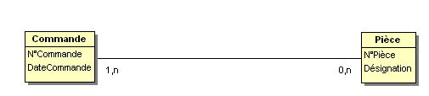
Les composants de la base
Les tables
Les champs
Les clés
Les relations
LPR Touchard Le MANS Philippe CRUCHET
<numéro>

Slide 12
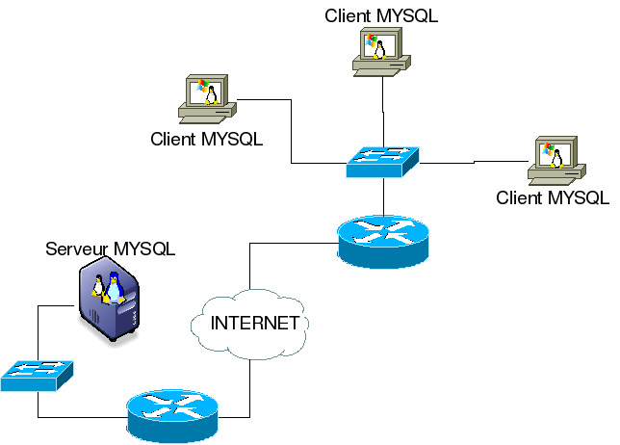
La communication avec la base
Mode client serveur
  Réseau informatique
  Message entre programme
LPR Touchard Le MANS Philippe CRUCHET
<numéro>

Slide 13
Les tables
Les données sont placées dans des tables
Une table est composée de:
  Colonnes spécifiant les attributs et leur type (entier, réel, chaîne de caractères…..)
  Lignes (ou rangées) spécifiant les valeurs de ces attributs
CLIENTS
NumClient
Nom
Ville
001
Alfred
Paris
002
Fabien
Lyon
003
Benoit
Le Mans
LPR Touchard Le MANS Philippe CRUCHET
<numéro>

Slide 14
Approche Relationnelle
Une relation est un attribut particulier (identifiant) qui se retrouve dans deux tables distincts et permet d'effectuer un lien entre deux tables.
Alfred de Paris a commandé 3 chaises a 100 Euros
CLIENTS
PIECES
NumClient
Nom
Ville
001
Alfred
Paris
NumPiece
Descr.
Coût
002
Fabien
Lyon
0001
Table
1000
003
Benoit
Le Mans
0002
Chaise
100
0003
Armoire
2.000
COMMANDES
NumClient
NumPiece
Quantite
001
0002
3
002
0002
1
002
0003
5
LPR Touchard Le MANS Philippe CRUCHET
<numéro>

Slide 15
Les clés ou identifiants
Les clés sont des champs particuliers d'une table.
Permettent de définir de manière univoque une ligne d'une table (clé primaire) ou un ensemble de lignes (multiples).
Une clé peut être un seul champ (unique) ou être composée de plusieurs champs :
  Numéro de client (table client)
  Numéro INSEE
  Numéro de client et date commande (table commande)
LPR Touchard Le MANS Philippe CRUCHET
<numéro>

Slide 16
Forme canonique d’une base
CLIENTS
METIERS
numClient | nom | ville | categorie
1 | Alfred | Paris | 401
2 | Fabien | Lyon | 401
3 | Benoit | Le Mans | 402
categorie | profession
401 | Policier
402 | Boulanger
403 | Menuisier
Boulang
CLIENTS(numClient, nom, ville, {categorie})
La clé primaire est la ou les colonnes soulignées.
Les clés étrangères sont entre accolades.
Les clés étrangères sont les colonnes de la table qui sont membres de la clé primaire d’une autre table.
LPR Touchard Le MANS Philippe CRUCHET
<numéro>

Slide 17
Contrainte d’intégrité
Contrainte d’intégrité d’entité : une seule clé primaire par table (peut être sur plusieurs colonnes)
Contrainte d’intégrité référentielle : chaque valeur d’une clé étrangère doit exister dans la table ou cette clé est primaire
LPR Touchard Le MANS Philippe CRUCHET
<numéro>

